Slide 1

Aproximarea unui sistem SISO printr-un model ARX
Proiect realizat de:
Raceanu Andrei
David Popescu

Slide 2
Descrierea aplicatiei
Orice aplicatie are drept scop gasirea si implementarea unei solutii pentru o problema.
Se doreste aproximarea unui sistem de tip SISO printr-un model matematic ARX. Pentru a gasi modelul matematic dorit este necesara mai intai intelegerea conceptului pentru a avea un punct de plecare comun, mai departe voi incerca sa explic succinct si fara sa pierd informatie ce presupune un model de acest fel.

Slide 3
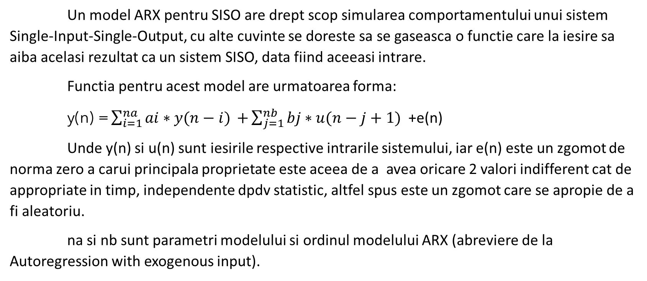
Descrierea aplicatiei
Un model ARX pentru SISO are drept scop simularea comportamentului unui sistem Single-Input-Single-Output, cu alte cuvinte se doreste sa se gaseasca o functie care la iesire sa aiba acelasi rezultat ca un sistem SISO, data fiind aceeasi intrare.
Functia pentru acest model are urmatoarea forma:
$\text{y}\text{(}\text{n}\text{) =}\sum_{i=1}^{na}{ai∗y(n−i)}\text{ +}\sum_{j=1}^{nb}{bj∗u(n−j+1)}$ +e(n)
Unde y(n) si u(n) sunt iesirile respective intrarile sistemului, iar e(n) este un zgomot de norma zero a carui principala proprietate este aceea de a avea oricare 2 valori indifferent cat de appropriate in timp, independente dpdv statistic, altfel spus este un zgomot care se apropie de a fi aleatoriu.
na si nb sunt parametri modelului si ordinul modelului ARX (abreviere de la Autoregression with exogenous input).

Slide 4
Descrierea aplicatiei
Se dau 2 semnale, unul pentru intrarea in sistemul SISO si celalalt reprezentand iesirea din sistem. Se doreste sa se gaseasca un model ARX care sa aproximeze sistemul dat, date fiind masuratorile effectuate asupra semnalelor. Pentru a realiza acest lucru trebuie sa fie gasite valorile parametrilor sistemului care are acelasi comportament ca sistemul in cauza, problema este gasirea lor. Solutia acestei probleme este rezolvarea unui sistem de ecuatii folosind metoda Celor Mai Mici Patrate, adaptat pentru situatia de fata. Mai departe va fi explicata semnificatia matematica a acestei solutii.

Slide 5
Formularea matematica a problemei
1)Fie vectorul coloana W care reprezinta parametrii sistemului, atunci:
W = [a1,a2,a3,a4,a5,…,b1,b2,b3,…].
2)Fie Ψy(n) = [y(n − 1), · · · , y(n − na)] care reprezinta na observatii ale iesirii y inainte de momentul in timp n.
3)Fie Ψu(n) = [u(n), u(n− 1), · · · , u(n -nb + 1)] care repezinta nb obserbatii ale intrarii u inainte de momentul in timp (n+1).
Din 2) si 3) ➔Ψ(n) =[ Ψy(n), Ψu(n)] ;
Cu 1),2) & 3) identificate, modelul poate fi rescris ca fiind:
y(n) = Ψ (n)W + e(n)
T
T
T

Slide 6
Formularea matematica a problemei
Se poate demonstra ca pentru a micsora eroarea patrata dintre valoarea masurata a iesirilor si cea a iesirilor aproximate, este de folos matricea de dimensiuni (n-na)*(na+nb),care contine iesirile si intrarile modelului:
-y(n-1)... -y(n-na) u(n) … u(n-nb+1)
Φ = -y(n-2)… -y(n-na-1) u(n-1)…u(n-nb)
.
.
-y(na+1)… -y(2) u(na+2)…u(na-nb+3)
-y(na)… -y(1) u(na+1)...u(na-nb+2)

Slide 7
Formularea matematica a problemei
Folosind matricea din slide-ul anterior, problema poate fi rescrisa astfel:
Φ * W = Ψy(n) – e(n)
Pentru a gasi variabilele din vectorul coloanal W, trebuie rezolvata problema CMMP a ecuatiei de mai sus. Se identifica doua cazuri in momentul in care se porneste implementarea:
a)Sistemul nu este autoregresiv;
b)Sistemul este autoregresiv;

Slide 8
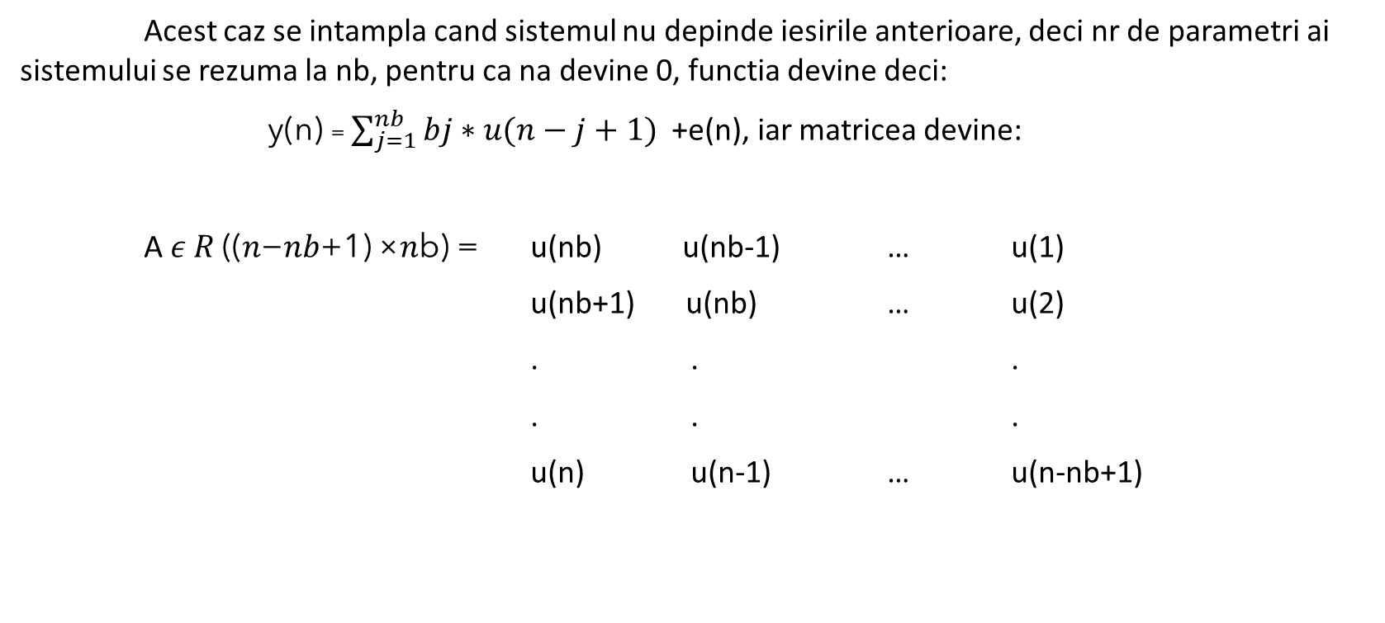
Cazul I: sistemul nu este autoregresiv
Acest caz se intampla cand sistemul nu depinde iesirile anterioare, deci nr de parametri ai sistemului se rezuma la nb, pentru ca na devine 0, functia devine deci:
y(n) = $\sum_{j=1}^{nb}{bj∗u(n−j+1)}$ +e(n), iar matricea devine:
A 𝜖 𝑅 ((𝑛−𝑛𝑏+1) ×𝑛b) = u(nb) u(nb-1) … u(1)
u(nb+1) u(nb) … u(2)
. . .
. . .
u(n) u(n-1) … u(n-nb+1)

Slide 9
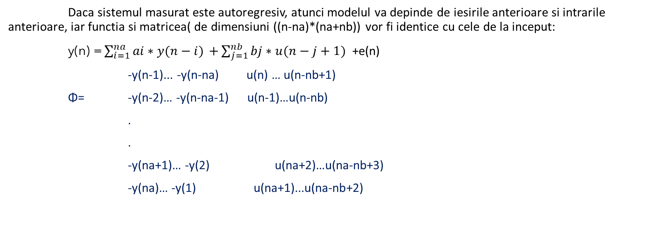
Cazul II:sistemul este autoregresiv
Daca sistemul masurat este autoregresiv, atunci modelul va depinde de iesirile anterioare si intrarile anterioare, iar functia si matricea( de dimensiuni ((n-na)*(na+nb)) vor fi identice cu cele de la inceput:
$\text{y}\text{(}\text{n}\text{) =}\sum_{i=1}^{na}{ai∗y(n−i)}\text{ +}\sum_{j=1}^{nb}{bj∗u(n−j+1)}$ +e(n)
-y(n-1)... -y(n-na) u(n) … u(n-nb+1)
Φ= -y(n-2)… -y(n-na-1) u(n-1)…u(n-nb)
.
.
-y(na+1)… -y(2) u(na+2)…u(na-nb+3)
-y(na)… -y(1) u(na+1)...u(na-nb+2)

Slide 10
Interpretarea rezultatelor
Aplicatia primeste drept input 2 semnale care se presupun a fi masurate la intrarea respective la iesirea unui system de tip SISO, rolul acesteia este sa afle parametrii modelului ARX care ar simula un sistem SISO intrarile si iesirile date.
La rularea aplicatiei, va aparea o interfata in care user-ul are doua optiuni: sa genereze aleator 2 semnale de intrare si iesire de dimensiuni 81, sau sa foloseasca 2 semnale deja masurate dintr-un fisier dat.
Indiferent de ce optiune alege, se vor reprezenta grafic semnalul de iesire masurat, semnalul de iesire aproximat de modelul ARX folosind metoda CMMP si semnalul de iesire realizat de functia specializata ARX din matlab.

Slide 11
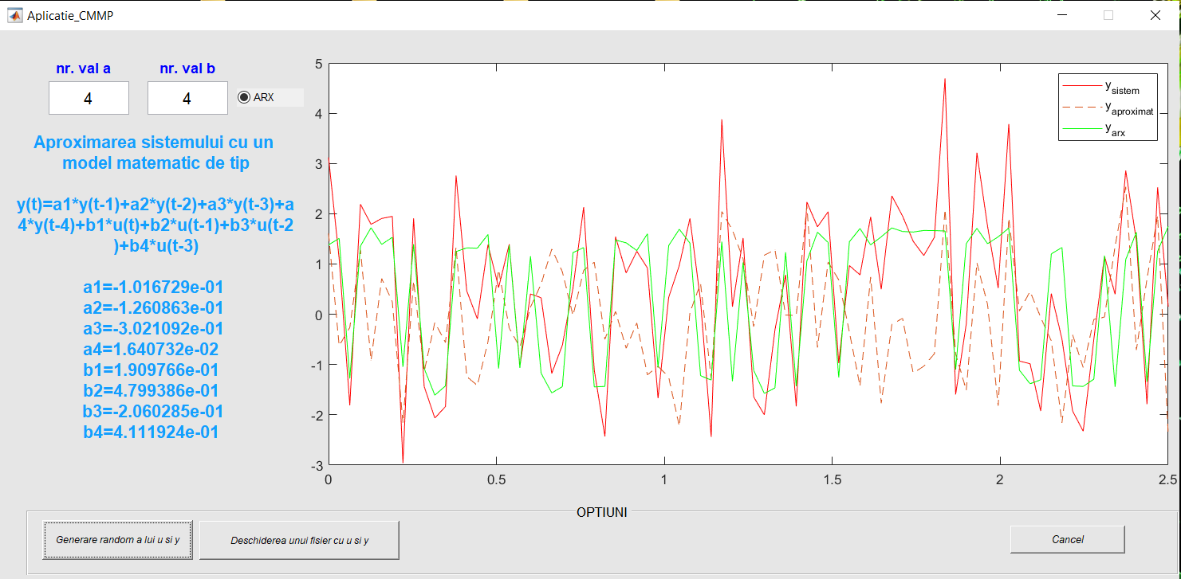
Interpretarea rezultatelor
1)Sistemul este autoregresiv, deci na si nb vor avea valori diferite de 0, iar graficul rezultat va fi cel din dreapta.
Se vor afisa functia modelului aflata de noi, impreuna cu parametrii gasiti.
Functia gasita de noi are doar 8 parametri, deci novelul de aproximatie nu este foarte bun, insa urmareste iesirea sistemului, evident metoda ARX din Matlab are o precizie mult mai buna decat cea gasita cu nr de parametri dat.

Slide 12
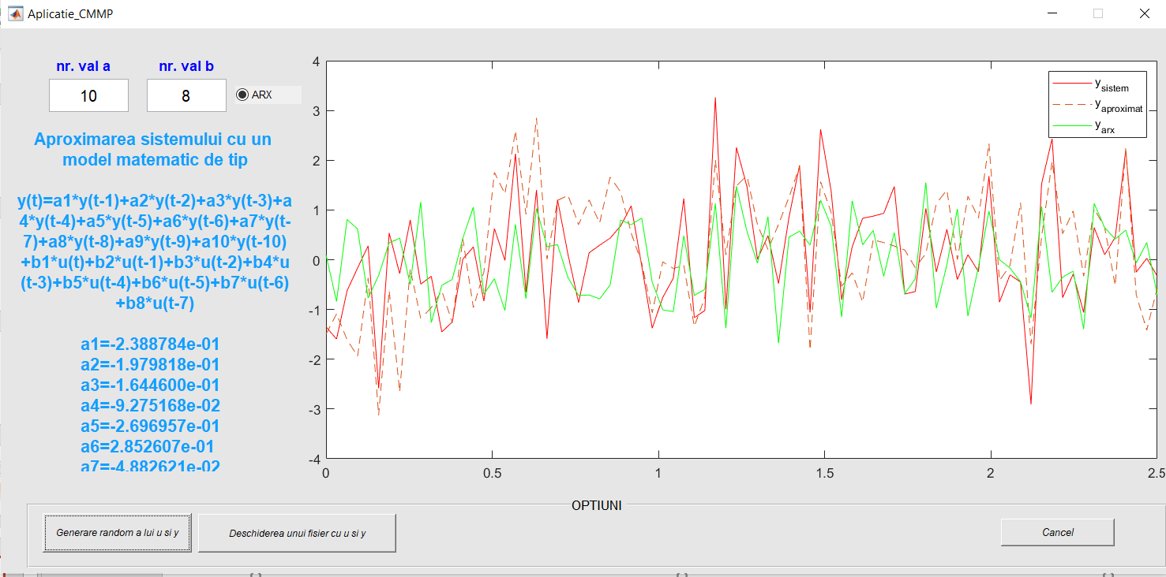
Interpretarea rezultatelor
Sistemul este autoregresiv, insa de data aceasta am folosit o aproximare cu mai multi coeficienti, rezultatele sunt afisate in dreapta.
Aproximarea facuta este mult mai buna, iar local Yaproximat urmareste mai bine semnalul real decat metoda implementata de matlab.

Slide 13
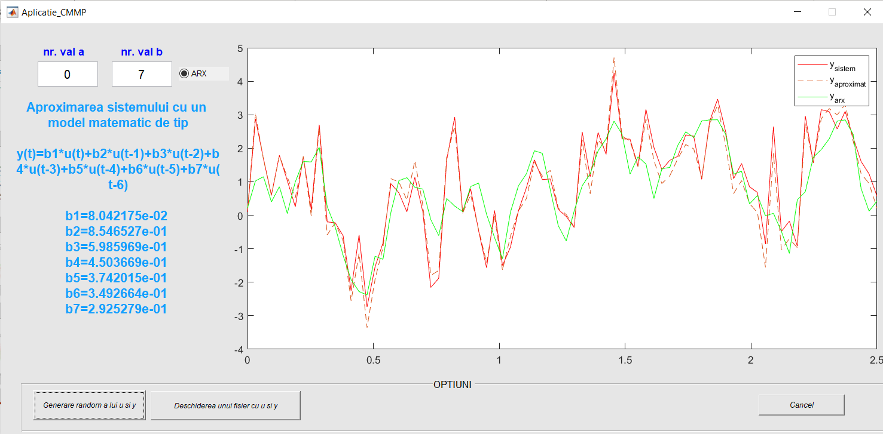
Interpretarea rezultatelor
Sistemul nu este autoregresiv, functia va depinde doar de intrari, in dreapta sunt reprezentate cele 3 grafice.
Se observa ca atunci cand sistemul nu este autoregresiv, functia generata urmareste indeaproape valorile reale ale iesirii, la fel de bine ca metoda ARX din matlab si pe portiuni locale, uneori chiar mai bine.

Slide 14
Referinte
1)
https://zone.ni.com/reference/en-XX/help/372458D-01/lvsysidconcepts/modeldefinitionsarx/
2)
https://www.researchgate.net/publication/350295762_Robust_Autoregression_with_Exogenous_Input_Model_for_System_Identification_and_Predicting

